Slide 1

Chapter 4
数字传输
（Digital Transmission）
Copyright © The McGraw-Hill Companies, Inc. Permission required for reproduction or display.

Slide 2
4-1 DIGITAL-TO-DIGITAL CONVERSION
本章说明以数字方式传输数据所用的机制和技术，包括三种技术: line coding (线性编码), block coding（块编码或分组编码）, 和 scrambling（扰码）.
Topics discussed in this section:
Line Coding(线性编码)
Line Coding Schemes(线性编码方案) Block Coding(块编码)
Scrambling(扰码)

Slide 3
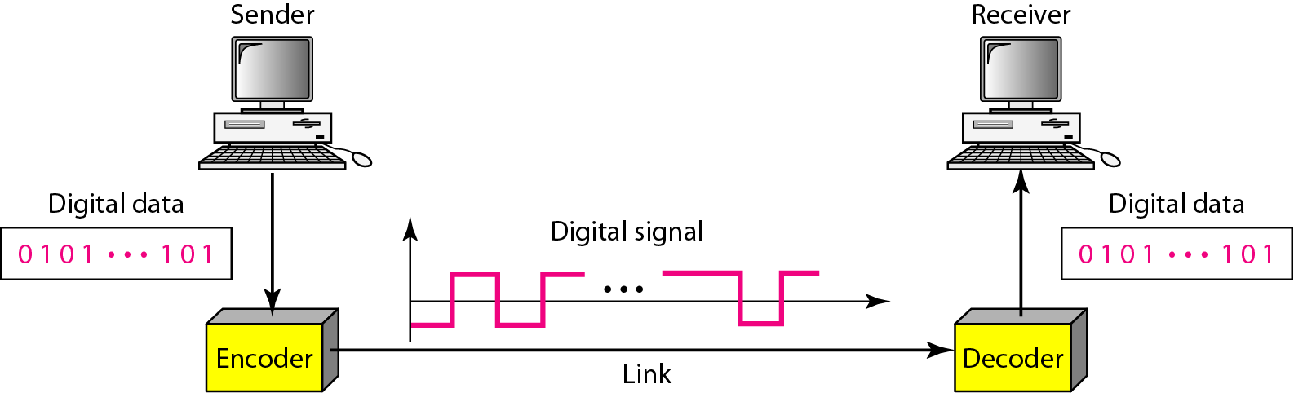
Figure 4.1 Line coding and decoding
线性编码是将数字数据转换为数字信号的过程
数据元素(data element):表示一块信息的最小实体，即位(bit)，是被承载的，信号元素是载体
信号元素(signal element)：是数字信号的最小单元，是传输载体

Slide 4
比率r的定义
如果一个数据元素被一个信号元素承载，则r = 1
如果一个信号元素承载两个数据元素，则 r = 2
如果两个信号元素承载1个数据元素，则 r = ½
如果三个信号元素承载四个数据元素，则 r = 4/3
如果 r > 1,意味着1个人驾驶一辆车
如果 r > 1,意味着多个人乘坐一辆车
如果 r = ½，意味着1个人驾驶一辆车和一辆拖车

Slide 5
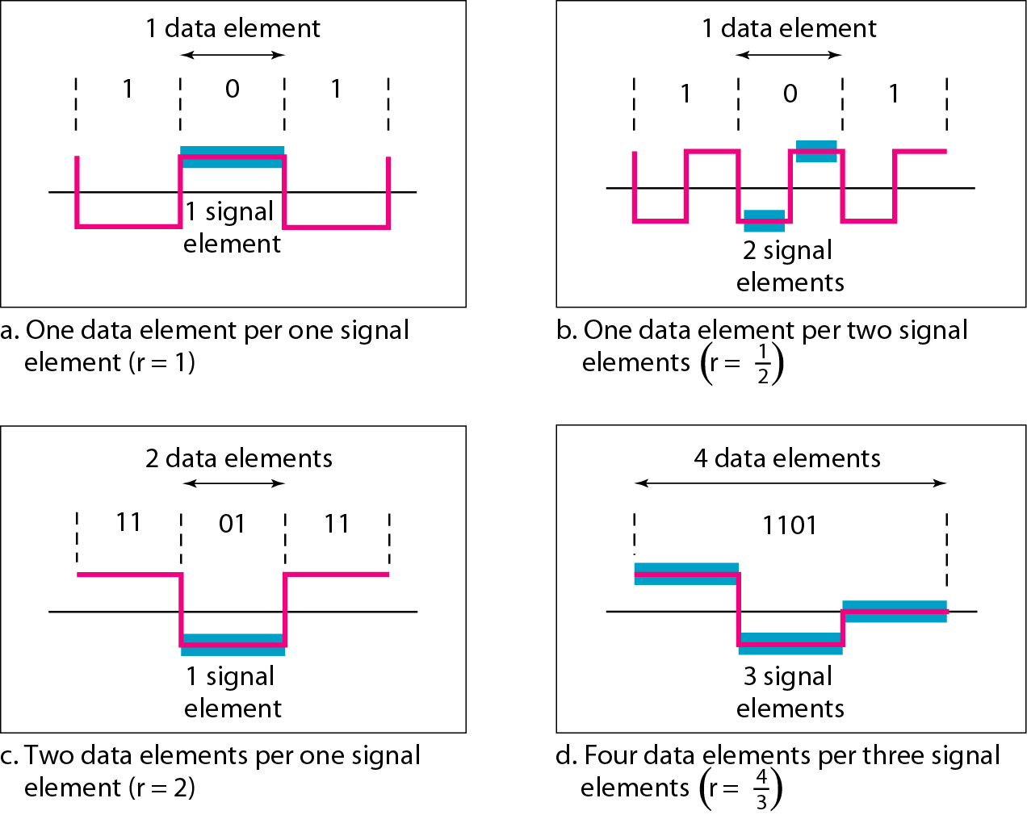
Figure 4.2 Signal element versus data element（信号元素和数据元素）
信号元素与数据元素的关系就是如何用信号表示传输的数据，即如何表示0,1

Slide 6
数据速率与信号速率 Data rate vs Signal Rate
数据速率：1秒钟发送的数据元素(位)的数量，即bps(bits per second),或 b/s,也叫比特率
信号速率：1秒钟发送的信号元素的数量，单位是波特率(baud)，或者叫做脉冲速率(pulse rate),调制速率(modulation rate)或波特率(baud rate)
目标：增加数据速率而降低信号速率
（更少的车辆运输更多的物品）

Slide 7
数据速率与信号速率 Data rate vs Signal Rate
N：数据速率，单位bps
c: 情形因子(case factor),会根据情形改变
S：是信号元素速率
r: 比率因子（前面定义的）

Slide 8
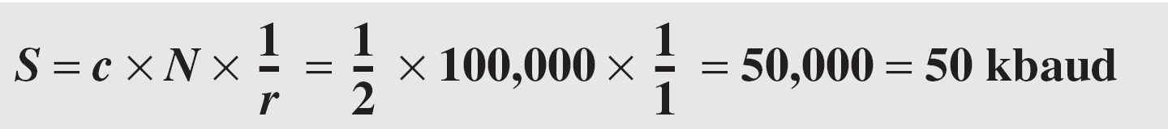
Example 4.1
一个信号携带数据，一个数据元素编码成一个信号元素(r = 1)。如果比特率是100kbps，c在0和1之间，那么波特率的平均值是多少？
（A signal is carrying data in which one data element is encoded as one signal element ( r = 1). If the bit rate is 100 kbps, what is the average value of the baud rate if c is between 0 and 1?）
Solution
假定c的平均值是1/2，那么波特率是：
（We assume that the average value of c is 1/2 . The baud rate is then）

Slide 9

Note
虽然数字信号的真实带宽是无限的，但有效带宽是有限的。
(Although the actual bandwidth of a digital signal is infinite, the effective bandwidth is finite.)
是波特率而不是比特率决定了数字信号的带宽
(车辆数量影响了交通，而不是运输的人数)
波特率和带宽是有关系的
若给定通道带宽，则可以得到最大数据速率

Slide 10
Example 4.2
通道的最大数据速率是Nmax = 2 × B × log₂ L （由奈奎斯特公式定义），这与前面定义的N_{max}公式一致吗？
The maximum data rate of a channel (see Chapter 3) is Nmax = 2 × B × log₂ L (defined by the Nyquist formula). Does this agree with the previous formula for N_{max}?
Solution
有L个电平信号，每个电平可以携带log₂L个比特。如果每个电平与一个信号元素对应，假定一般情形(c = 1/2),则
A signal with L levels actually can carry log₂L bits per level. If each level corresponds to one signal element and we assume the average case (c = 1/2), then we have

Slide 11
基线、基线偏移和直流分量
基线(Baseline)：接收方计算收到信号功率的运行平均值
基线偏移(Baseline Wandering)：0或者1的长字串会引起基线偏移，使得接收方不能正确地进行解码。好的线路编码方案需要防止基线偏移。
直流分量(DC Components):接近于零的频率称为直流分量。会给不允许通过低频率的系统或使用电子耦合的系统带来问题。

Slide 12
自同步
自同步(self-synchronization):接收方的位间隔与发送方的位间隔严格对应与匹配。
数字信号在传输的数据中包含有定时信息。通常是使用信号中包含有提示接收方起始、中间和结束位置的脉冲的跳变(transition)作为定时信息。

Slide 13
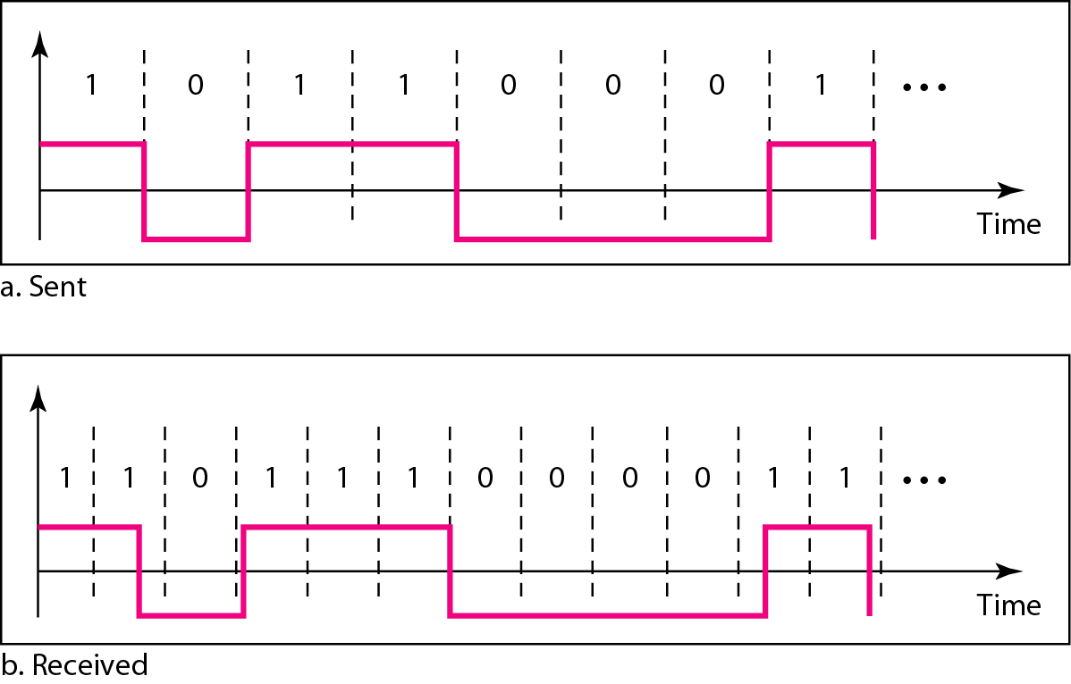
Figure 4.3 Effect of lack of synchronization

Slide 14
Example 4.3
在数字传输中，接收方时钟比发送方时钟快0.1%, 如果数据速率是1 kbps，则接收方每秒钟可以接收到多少额外的位?如果数据速率是 1 Mbps呢?
Solution
在 1 kbps时, 接收方接收的速率是1001 而不是1000 bps.
在1Mbps时，接收方接收的速率是1,001,000 而不是 1,000,000 bps.

Slide 15
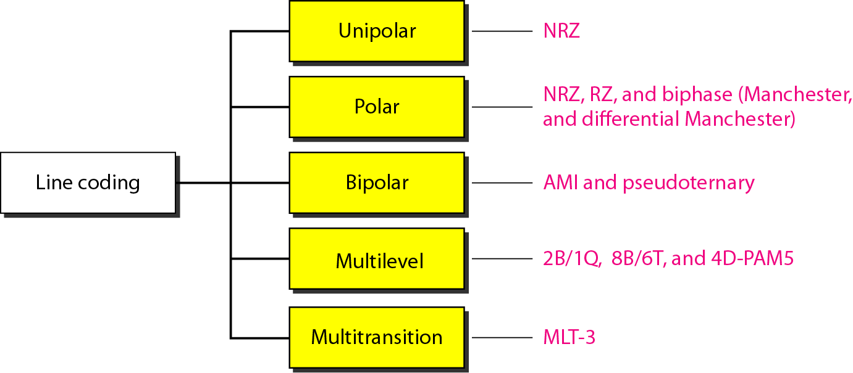
线路编码方案(Line coding schemes)
Figure 4.4 Line coding schemes

Slide 16
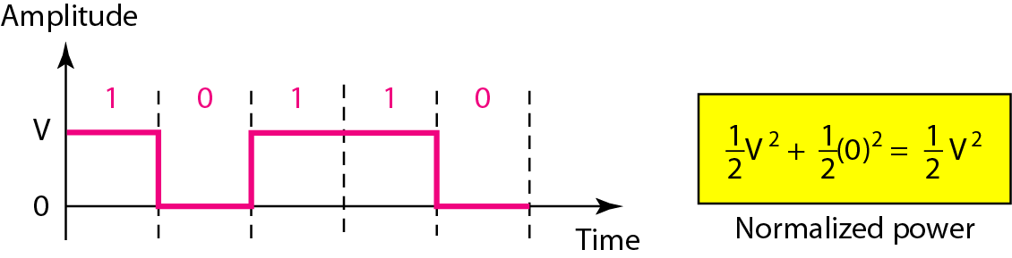
单极性编码(Uniploar)
Figure 4.5 Unipolar NRZ scheme

Slide 17
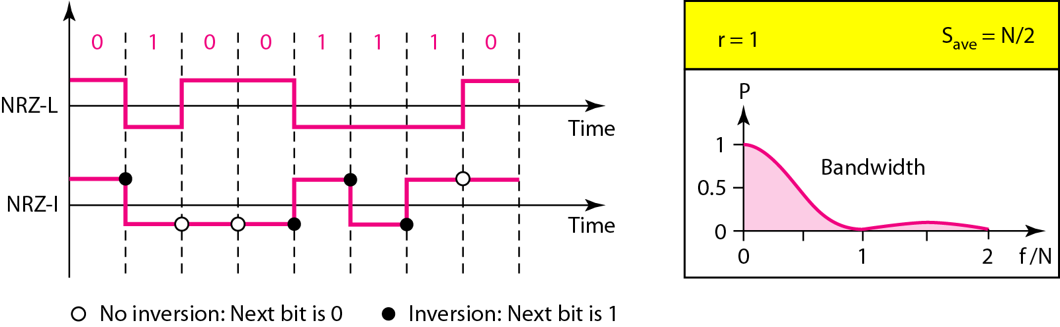
不归零(NRZ)
Inversion, 反相
在极性NRZ(polar NRZ)编码中，信号有两个电平，常有NRZ-L（NRZ电平编码,NRZ-Level）和NRZ-I（NRZ反相编码，NRZ-Invert）
Figure 4.6 Polar NRZ-L and NRZ-I schemes

Slide 18
Note
在NRZ-L中，电平决定了位值. 在NRZ-I中电平是否反相决定了位值.
NRZ-L 和 NRZ-I 都有 N/2 Bd的平均信号速率.
NRZ-L和NRZ-I都有DC问题

Slide 19
Example 4.4
系统使用 NRZ-I 传输 10-Mbps 的数据. 试问平均信号速率和最小带宽是多少?
Solution
平均信号速率是 S = N/2 = 500 kbaud. 平均波特率的最小带宽是 Bmin = S = 500 kHz.

Slide 20
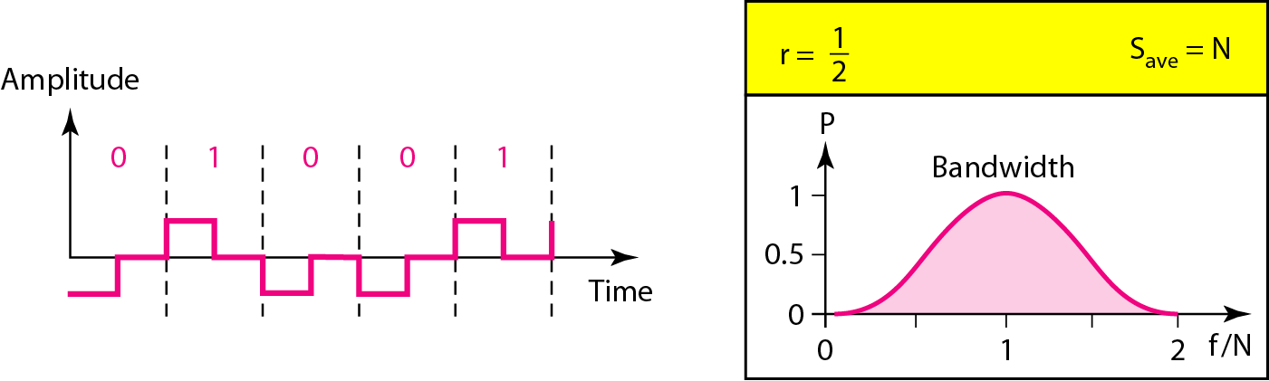
极性归零码(Polar RZ)
在每个位中间信号变为0
信号有三个值：正值，负值和零
缺点：占用的带宽大，三个电平的生成和辨别更加困难
Figure 4.7 Polar RZ scheme

Slide 21
双相码(biphase)
曼彻斯特(Manchester)编码和差分曼彻斯特(Differential Manchester)编码
曼彻斯特编码：RZ的位中间跳变 + NRZ-L
位的持续时间被二等分，前半部分电平保持一个水平，后半部分编程另外一个水平
位中间的跳变提供了同步
0：由高→低， 1：由低→高
差分曼彻斯特编码：RZ + NRZ-I
中间总有跳变，值在位起始位置
0：起始没有跳变； 0：起始有跳变，

Slide 22
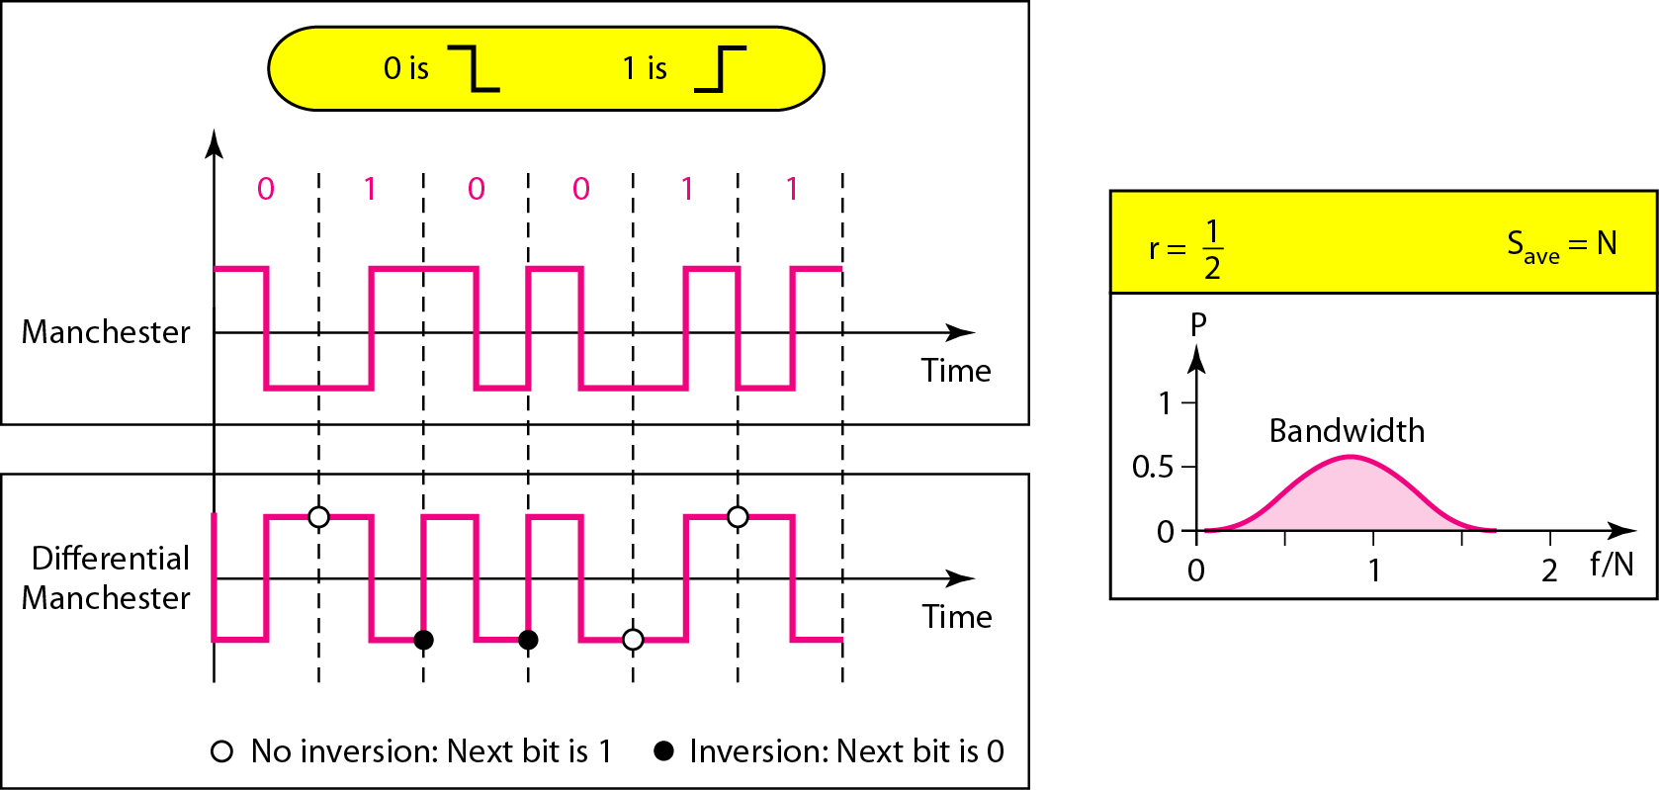
Figure 4.8 Polar biphase: Manchester and differential Manchester schemes

Slide 23
Note
在曼彻斯特编码和差分曼彻斯特编码中，位中间的跳变用于同步
值要么在位中间，要么在位起始位置
In Manchester and differential Manchester encoding, the transition
at the middle of the bit is used for synchronization.

Slide 24
Note
曼彻斯特编码和差分曼彻斯特编码的最小带宽是NRZ的两倍
The minimum bandwidth of Manchester and differential Manchester is 2 times that of NRZ.

Slide 25
双极性(bipolar)
也称为多电平二进制(multilevel binary)编码
一个数据元素的电平是0，另一个数据元素的电平在正值和负值间交替。
Note
在双极性编码中，使用三种电平：正电平，负电平，零

Slide 26
AMI(alternate mark inversion)和伪三元编码(pseudoternary)
双极性编码的两个例子
AMI：交替传号反码
传号就是1
交替1的翻转替换
0: 0电平， 1：交替正负电平
伪三元编码
是AMI的一个变形
1编码成0电平，0编码成正负交替电平

Slide 27
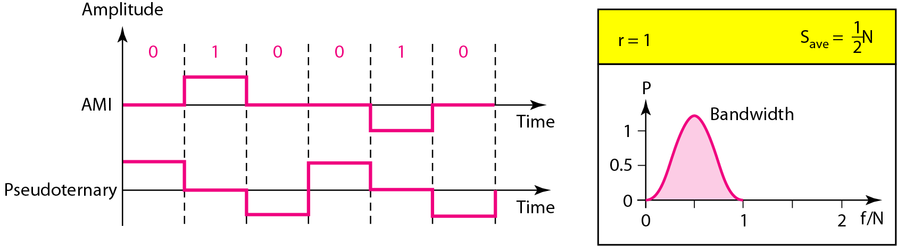
Figure 4.9 Bipolar schemes: AMI and pseudoternary

Slide 28
多电平编码(multilevel schemes)
通过把m个数据元素的模式编码成n个信号元素的模式，增加每波特的位数。
只有两种数据元素(0,1),表示m个数据元素组可以产生2^{m}个数据模式组合。
不同信号元素可以用不同的电平表示，L个不同的电平，可以产生L^{n}个信号模式组合。
若2^{m}= L^{n}，每个数据模式编成一个信号模式
若2^{m}<L^{n}，数据模式只能占据一个信号模式的子集
若2^{m}>L^{n}，无法数据编码

Slide 29
mBnL，
m表示二进制模式的长度
B表示二进制数据
n是信号模式的长度
L是信号的电平数，若L=2，用B替换；若L=3，则用T替换；若L=4，则用Q替换
Note
在mBnL 方案中, m 个数据元素模式编码成n 信号元素模式， 2^{m} ≤ L^{n}.

Slide 30
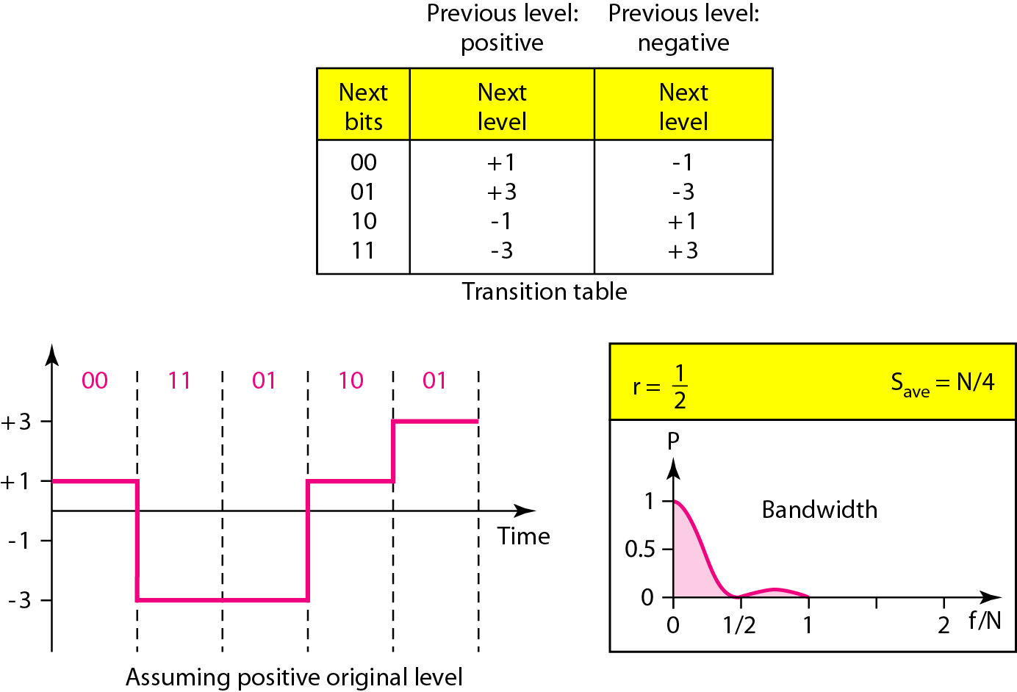
Figure 4.10 Multilevel: 2B1Q scheme

Slide 31
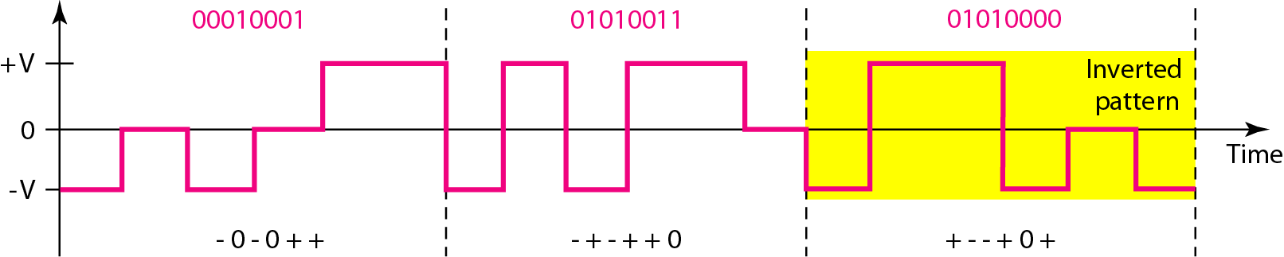
Figure 4.11 Multilevel: 8B6T scheme
平均信号速度理论值：
最小带宽接近：

Slide 32
4D-PAM5
4维5级脉冲振幅调制(four dimensional five-level pulse amplitude )
4D: 数据同时通过4条线路发送
5个电平：-2，-1, 0, 1, 2
0只用于发送差错检测
若编码是一维的，4个电平产生类似于8B4Q
信号速率可以降低到N/8
G比特LAN使用这个技术来通过4条铜线（能处理125MBd）发送1Gbps的数据。

Slide 33
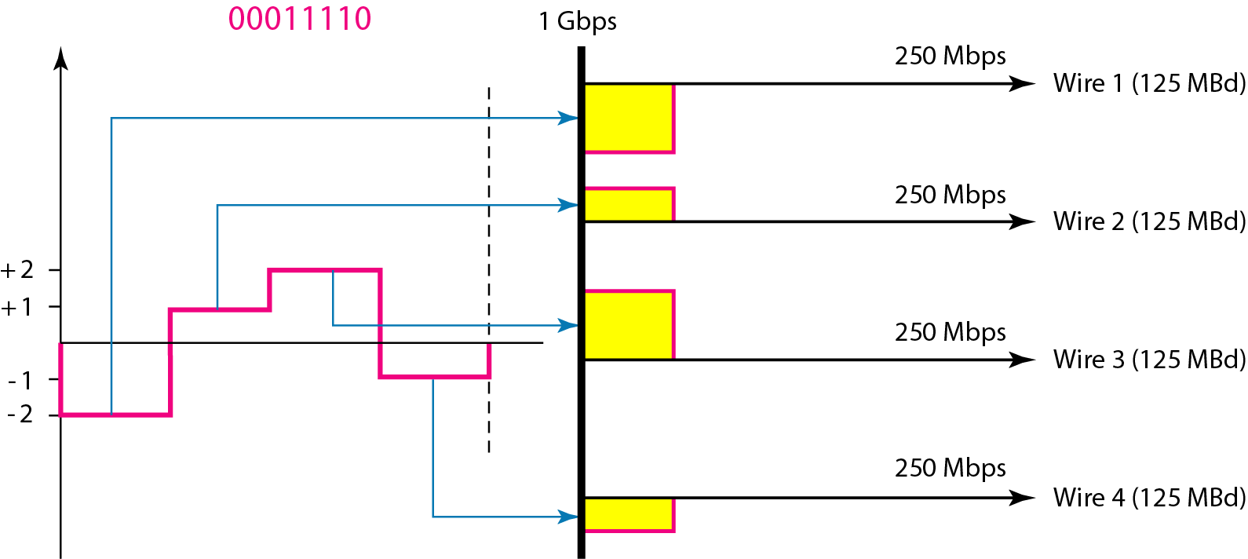
Figure 4.12 Multilevel: 4D-PAM5 scheme

Slide 34
多线路传输MLT-3
三电平多线路传输
信号电平多于两个情况下，一种多于两个跳变规则的差分编码
三种电平是：+V,0,-V
规则：
如果下一位是0，没有跳变
如果下一位是1且当前电平不是0，下一个电平是0
如果下一位是1且当前电平是0，下一个电平是最后一个非零电平的相反值

Slide 35
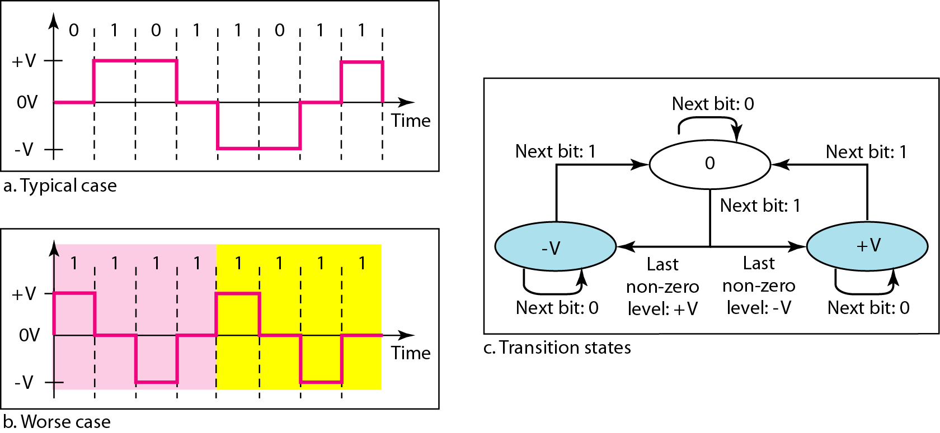
Figure 4.13 Multitransition: MLT-3 scheme

Slide 36
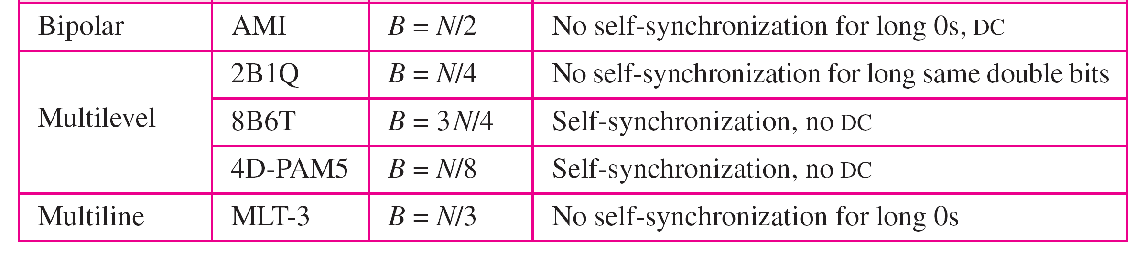
线路编码方案小结
Table 4.1 Summary of line coding schemes

Slide 37
4.1.3 块编码(block coding)
Note
块编码通常称为mB/nB 编码技术，用 n-bit 位组替换m-bit.

Slide 38
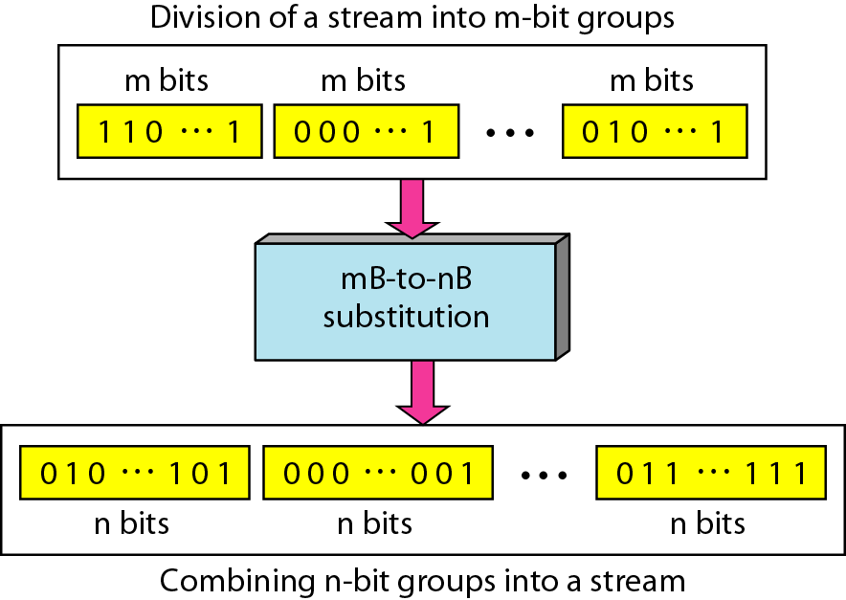
Figure 4.14 Block coding concept

Slide 39
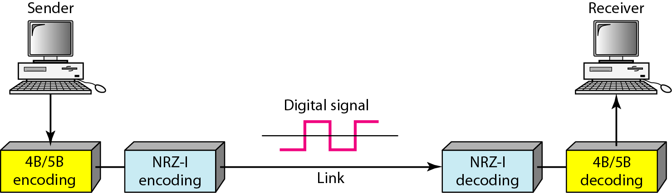
Figure 4.15 Using block coding 4B/5B with NRZ-I line coding scheme

Slide 40
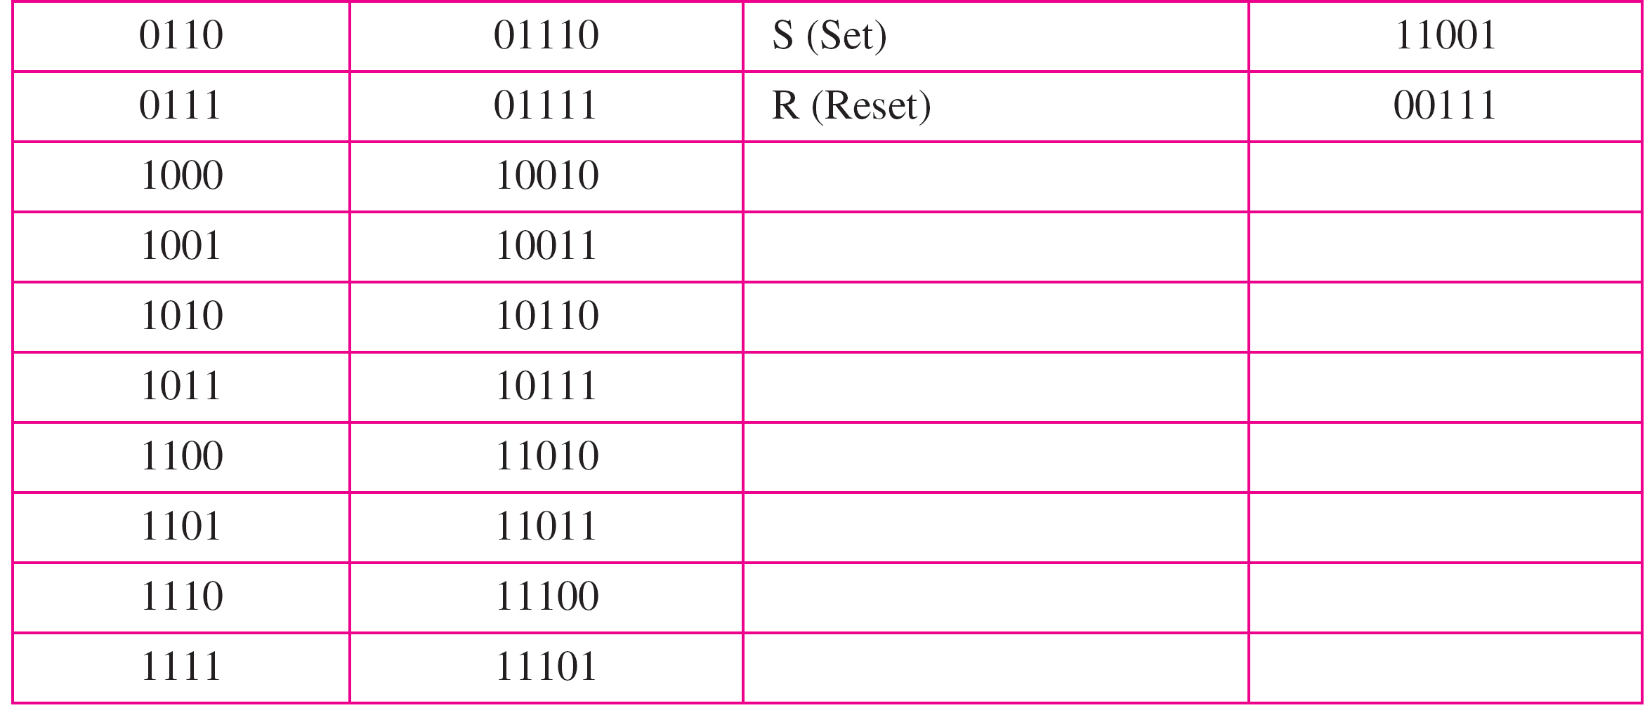
Table 4.2 4B/5B mapping codes
4B/5B编码方案解决了同步问题，克服了NRZ-I的缺陷，但是它增加了NRZ-I的信号速率，冗余位增加20%的波特

Slide 41
Example 4.5
我们需要以1-Mbps的数据速率发送数据，使用4B/5B 和 NRZ-I 或 曼彻斯特组合，最小的带宽是多少?
Solution
首先 4B/5B 块编码增加比特率到1.25 Mbps. 使用NRZ-I 的最小带宽是 N/2 或 625 kHz. 曼彻斯特编码需要的最小带宽 1 MHz. 第一个选择需要更低的带宽，但有DC分量; 第二个选择需要更高的带宽，但没有DC 分量.

Slide 42
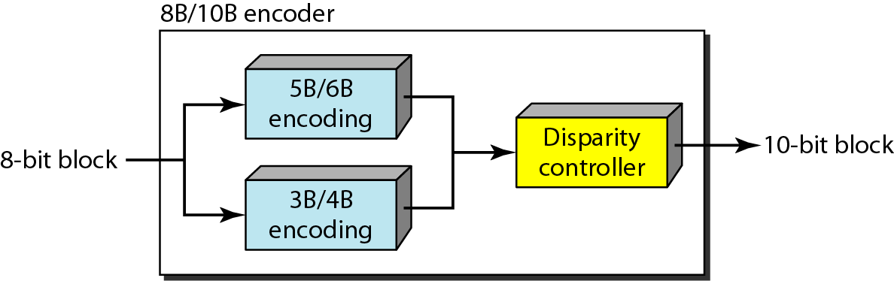
Figure 4.17 8B/10B block encoding
8B/10B编码类似于4B/5B编码，8位数据组被置换成10位编码
提供了更高的差错控制能力
实际上5B/6B编码和3B/4B编码的组合
为了防止连续0或者1的长串，使用不均等性控制，可见0比1多。
编码有：2¹⁰-2⁸=768个冗余组

Slide 43
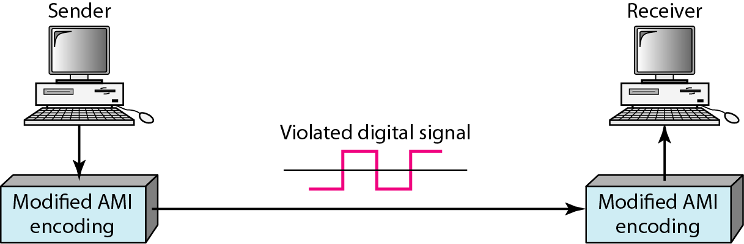
扰码(Scrambling)
两相编码适用于LAN工作站间的专用链路，不适用于长距离通信
块编码和NRZ编码的组合有DC分量，也不适合于长距离通信
双极性AMI有窄带宽，且没有DC分量，当连续0的长序列会失去同步。
所以，需要不会增加位数并提供同步的技术：B8ZS和HDB3
（思路：把一串0或1，替换为高低交替的电平）
Figure 4.18 AMI used with scrambling

Slide 44
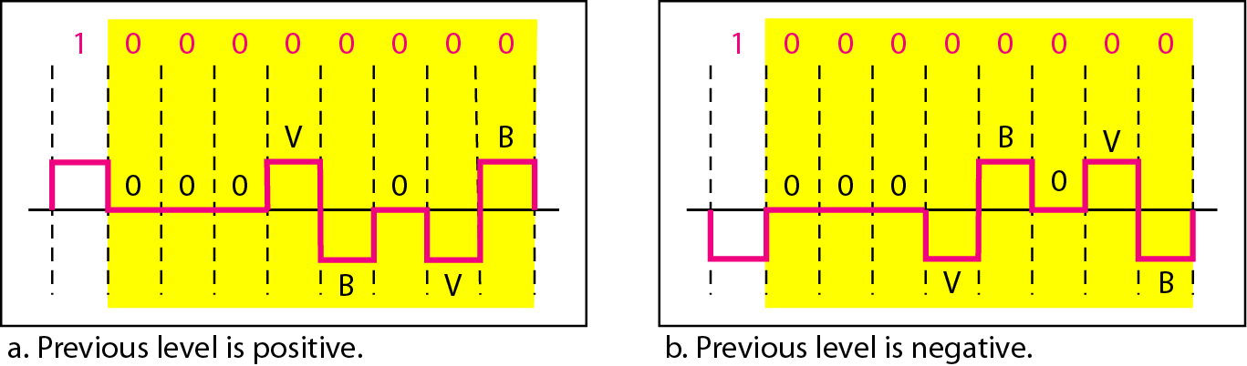
B8ZS(bipolar with 8-zero substitution)
8个连续0电平会被替换成000VB0VB，
V表示违反(Violation)，是个非零电平，与前一个非零脉冲极性相同的极性，违反了AMI编码规则，
B表示双极，表示与AMI相一致的非零电平，即与一个非零脉冲极性相反的极性
Figure 4.19 Two cases of B8ZS scrambling technique

Slide 45
Note
B8ZS 把8个连续零置换成 000VB0VB.

Slide 46
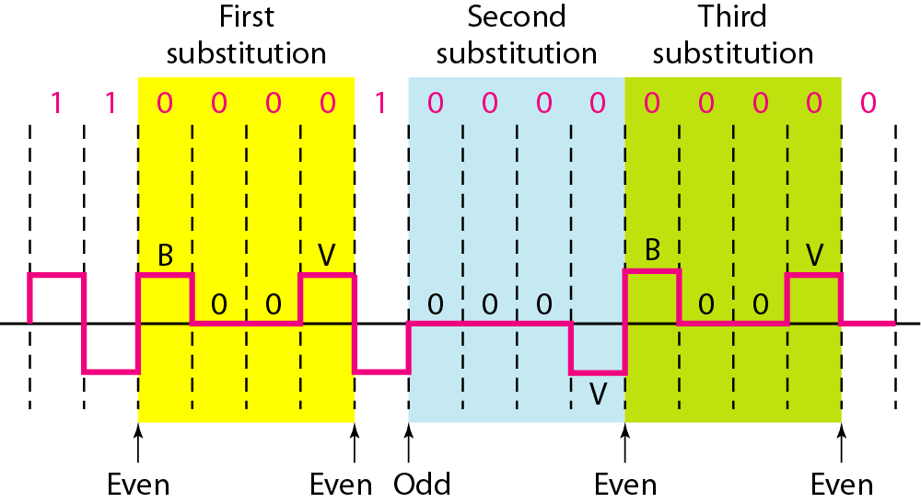
HDB3(high density bipolar 3-zero)
4个连续0电平被置换成000V或B00V
两个不同的置换是由于为了维持每次置换后非零脉冲为偶数
如果最后一次置换后的非零脉冲数是奇数，置换为000V，使得非零脉冲总数为偶数。
如果最后一次置换后的非零脉冲数是偶数，置换为B00V，使得非零脉冲总数为偶数。
Figure 4.20 Different situations in HDB3 scrambling technique

Slide 47
Note
HDB3 根据最后一次置换后非零脉冲数把4个连续0置换成000V 或 B00V

Slide 48
4-2 模拟到数字转换
ANALOG-TO-DIGITAL CONVERSION
在第三章，我们已经看到数字信号优于模拟信号. 今天的趋势是把模拟信号转换成数字信号,两种方案是脉冲码调制(pulse code modulation) 和Delta调制( delta modulation).
Topics discussed in this section:
Pulse Code Modulation (PCM) Delta Modulation (DM)

Slide 49
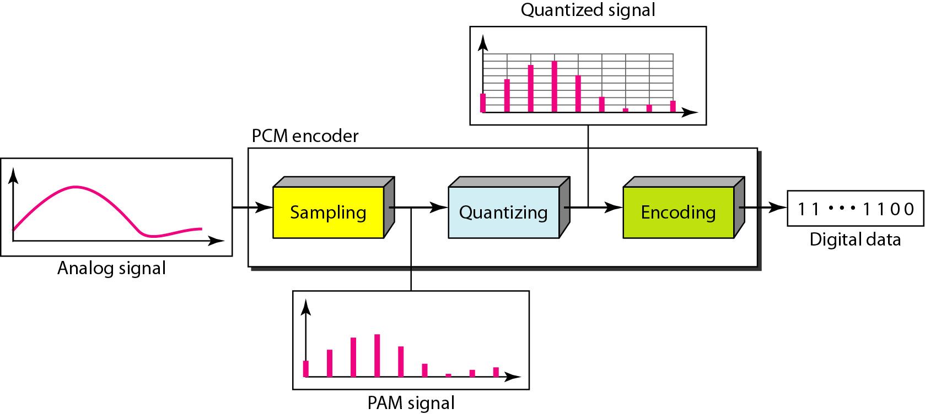
脉码调制PCM
Figure 4.21 Components of PCM encoder

Slide 50
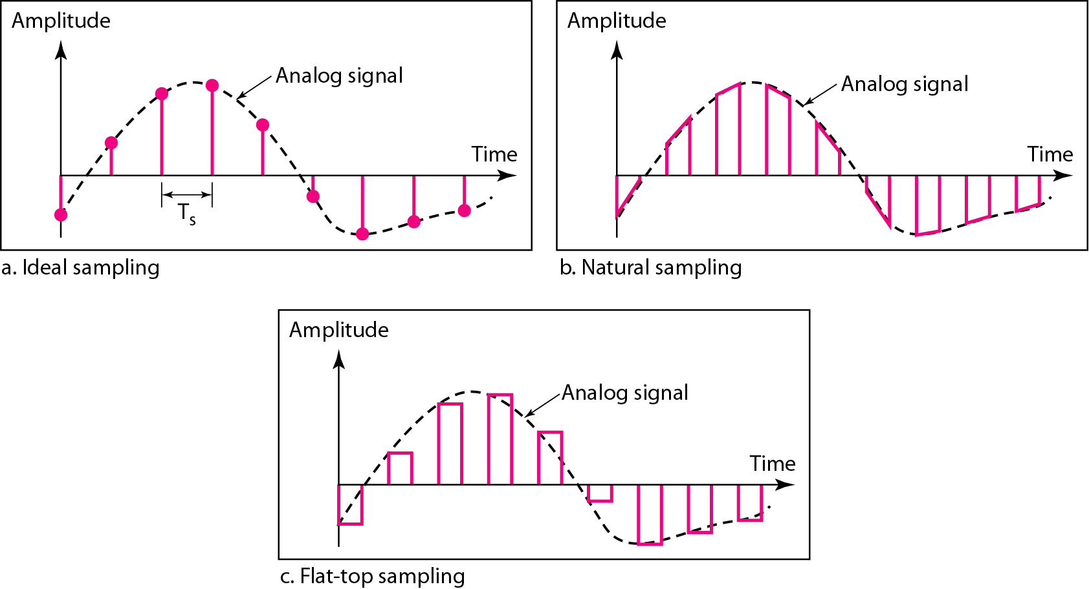
Figure 4.22 Three different sampling methods for PCM

Slide 51
Note
根据Nyquist 定理,为了再生原始模拟信号，采样速率必须至少是信号所含最高频率的2倍.

Slide 52
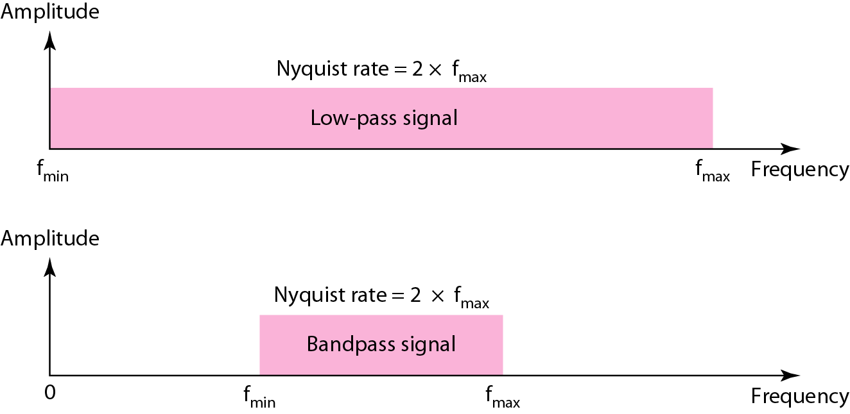
Figure 4.23 Nyquist sampling rate for low-pass and bandpass signals

Slide 53
Example 4.6
对于Nyquist定理的一个直观实例，让我们以三种采样率对简单正弦波进行采样 : f_{s} = 4f (2 倍奈奎斯特速率), f_{s} = 2f (奈奎斯特速率), 和 f_{s} = f (一半奈奎斯特速率). 图 4.24 给出了采样后和后续的信号恢复.
可以看到，以奈奎斯特速率进行采样可以得到与原始正弦波较好近似的信号(图4.24a).图4.24b部分过采样得到相同的近似，但它是冗余的，没必要。低于奈奎斯特速率的采样(图4.24c)不能产生与原始正弦波相似的信号.

Slide 54
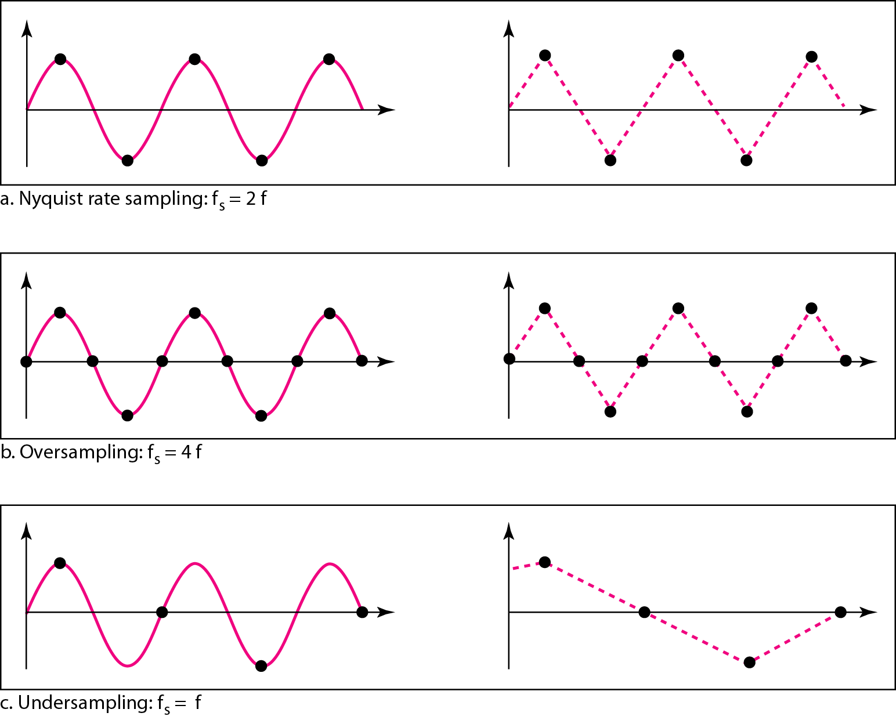
Figure 4.24 Recovery of a sampled sine wave for different sampling rates

Slide 55
Example 4.7
一个有趣的例子，如果我们对诸如时钟指针旋转的周期性事件进行采样，我们会看到什么？时钟的分针周期为60秒。根据奈奎斯特定理，我们需要每隔30秒 (T_{s} = 1/2T or f_{s} = 2f )对分针进行采样（拍照并发送）. 在图4.25a中, 样本点依次为 12, 6, 12, 6, 12,和 6.样本的接收方无法知道时钟是向前走还是向后走。在图4.25b部分，我们以两倍奈奎斯特 (每隔 15 s)进行采样，样本点依次是 12, 3, 6, 9,和 12.在图4.25c中,我们低于奈奎斯特速率的采样率(T_{s} = ¾ T or f_{s} = 4/3 f )进行采样。样本点依次是 12, 9, 6, 3, 和 12.虽然时钟在向前走，但接收方认为时钟在往后走。

Slide 56
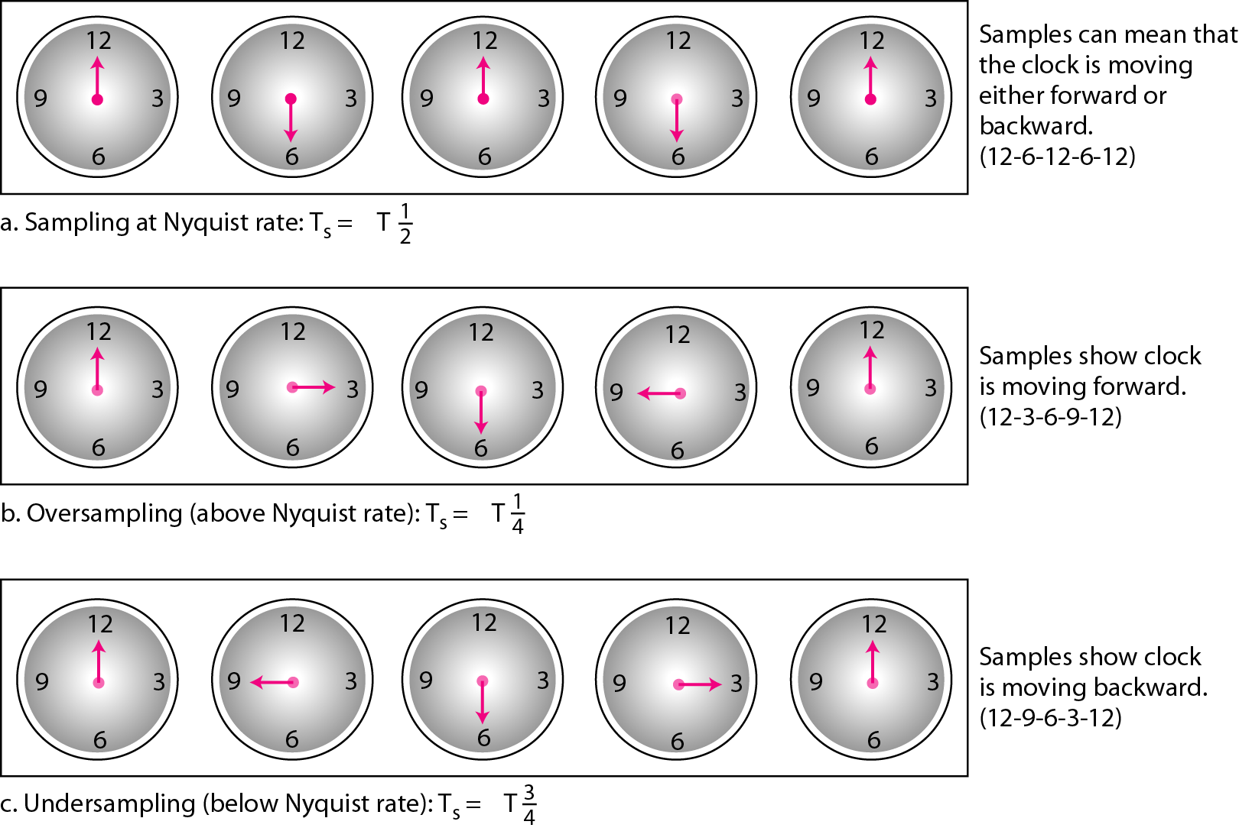
Figure 4.25 Sampling of a clock with only one hand

Slide 57
Example 4.8
与例子4.7相似的一个例子是电影中向前移动的汽车看起来车轮向后转。这可以用欠采样解释。电影以每秒 24帧的速度拍摄，如果车轮以高于每秒 12次的速度旋转，欠采样就会产生向后旋转的印象.

Slide 58
Example 4.9
电话公司假定语音的最高频率为4000 Hz对语音进行采样，因此采样率是每秒8000个样本.

Slide 59
Example 4.10
一个复杂的低通信号带宽为200 kHz，那么这个信号的最小采样率是多少？.
Solution
低通信号的带宽在0 和 f之间,这里 f 是信号的最大频率 .因此，我们以两倍这个最高频率 (200 kHz)对这个信号进行采样. 因此采样速率是每秒400,000个样本.

Slide 60
Example 4.11
一个复杂的帯通信号带宽为 200 kHz，那么这个信号的最小采样率是什么 ?
Solution
因为我们不知道带宽从何开始到何结束，所以我们无法找到这个例子中的最小采样率。我们不知道这个信号中的最大频率.

Slide 61
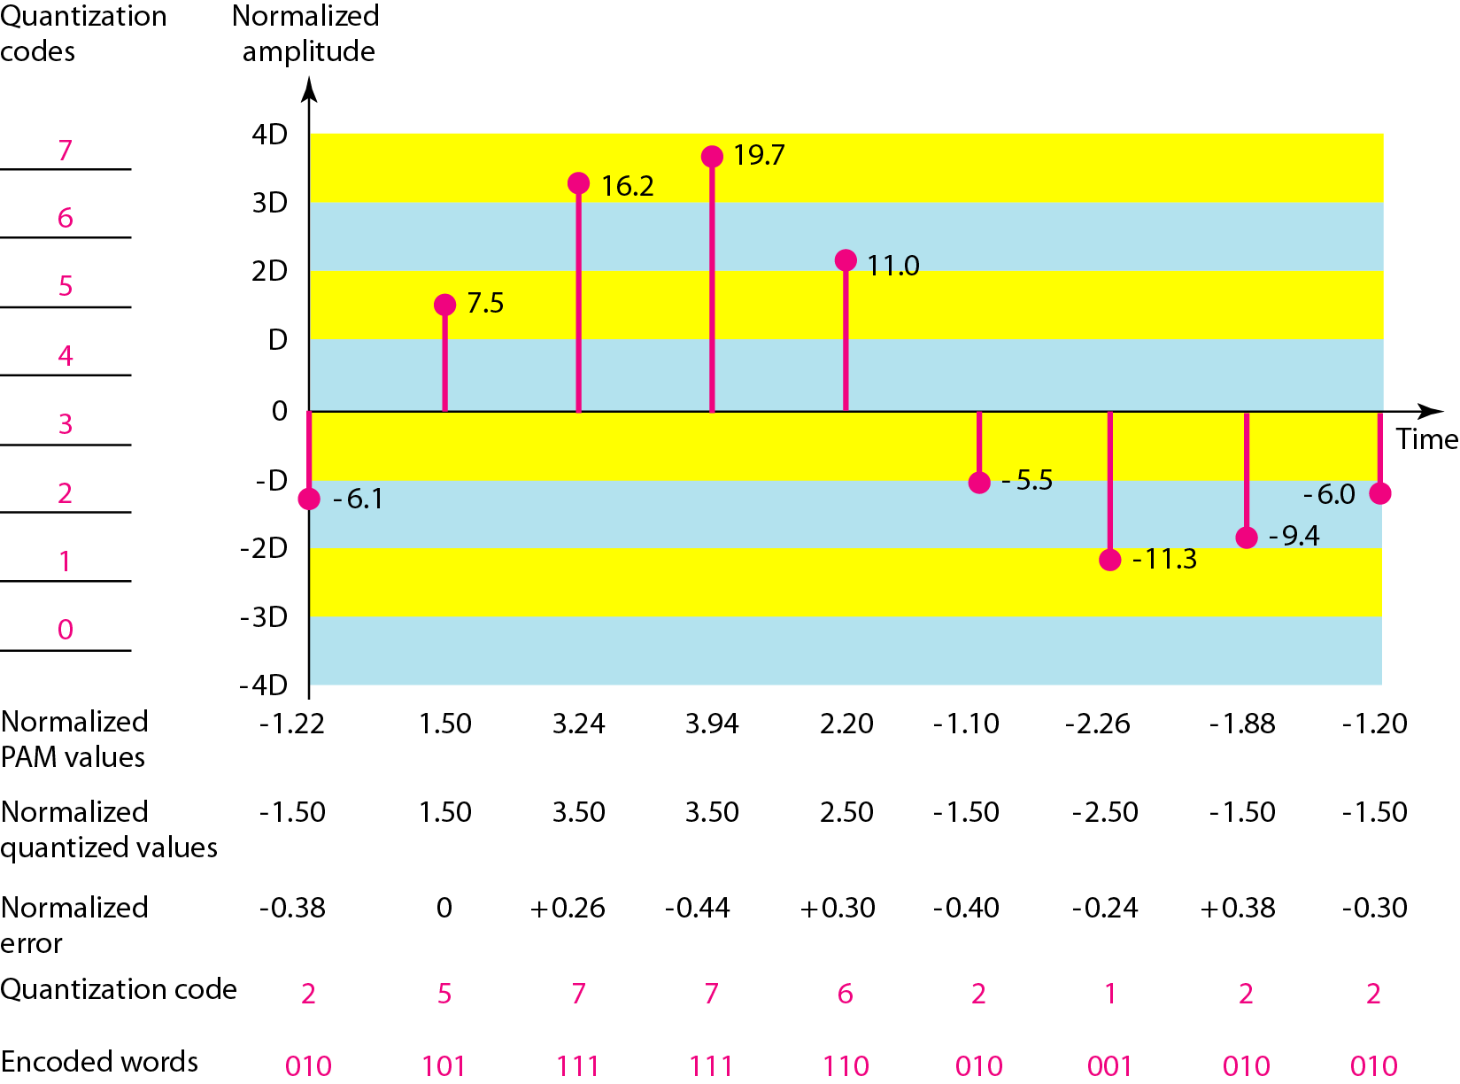
量化(Quantization)
Figure 4.26 Quantization and encoding of a sampled signal

Slide 62
量化
采样后的结果是一系列振幅值介于信号最大振幅和最小振幅间的脉冲。
量化等级(Quantization levels),L
量化误差(Quantization errors)
量化是一个近似过程
输出值与实际输入值之间差值
可以证明量化误差对信号SNR_{dB}的影响取决于量化级别L或每个样本位数n_{b}.

Slide 63
Example 4.12
图4.26例子中的 SNRdB 是多少?
Solution
我们可以使用公式来解决这个量化值. 有8个级别，每个样本有3位，所以
SNRdB = 6.02(3) + 1.76 = 19.82 dB
结论：增加级别数就会增加SNR.

Slide 64
Example 4.13
电话用户线路必须有高于40 SNRdB. 那么每个样本的最小位数是多少?
Solution
我们可以计算位数如下：
电话公司一般每个样本分配7 或 8 个位.

Slide 65
PCM
均匀量化： △的高度是固定的
非均匀量化：也就是△的高度不是固定的，低振幅时△较大，而接近高振幅时△较小；
编码：采样后的数据用多少为比特表示，每个样本可以转换成n_{b}个位的码字。

Slide 66
Example 4.14
要数字化人的语音，假定每个样本有8个位，那么比特率是多少?
Solution
人的语音通常包含0到 4000 Hz的频率. 因此采样率和比特率可以计算如下:

Slide 67
原始信号恢复(Original signal recovery)

Slide 68
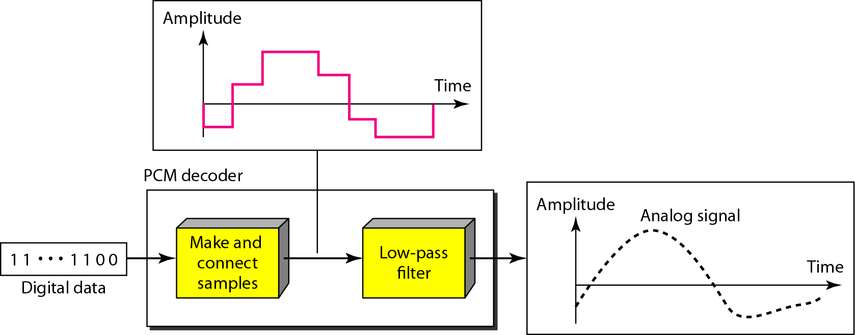
原始信号恢复(Original signal recovery)
Figure 4.27 Components of a PCM decoder

Slide 69
Example 4.15
有一个4 kHz的低通信号. 如果发送这个模拟信号，需要最小带宽是 4 kHz 的通道. 如果数字化这个信号并且每个样本发送8个位，需要最小带宽是 8 × 4 kHz = 32 kHz的通道.

Slide 70
通道的最大数据率 Maximum data rate of a channel
通道的数据速率是
设发送的数字信号有L个电平，每个电平是一个信号元素，这表示
比特率，即最大带宽是
如果情形因子c变大，数据速率就减小
所需最小带宽

Slide 71
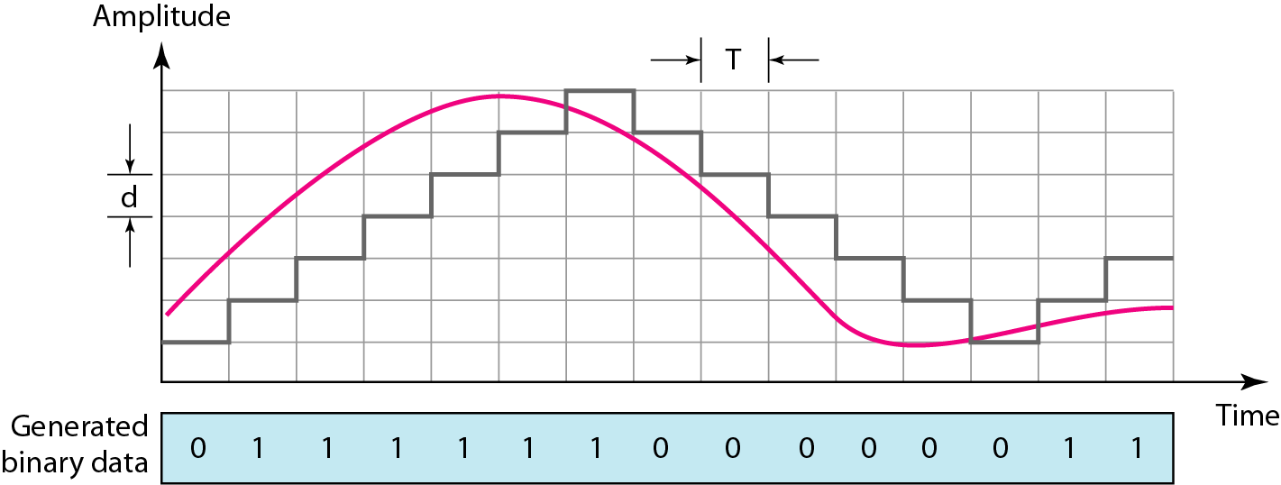
Delta调制
Figure 4.28 The process of delta modulation

Slide 72
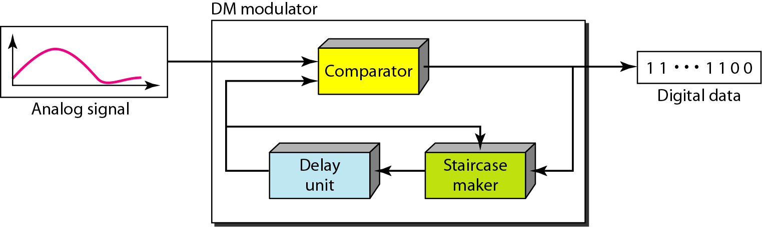
Figure 4.29 Delta modulation components

Slide 73
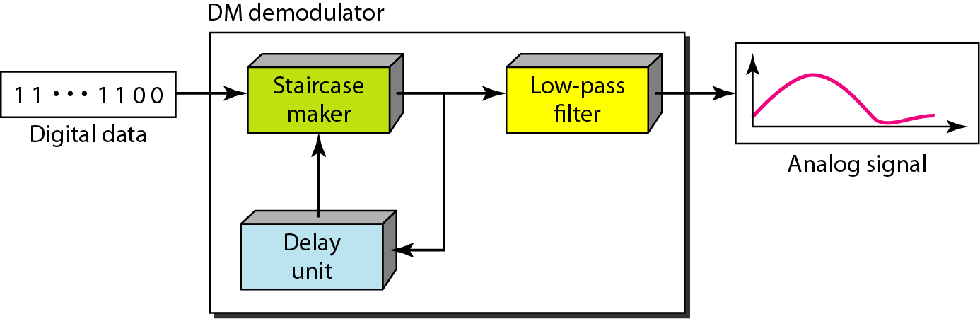
Figure 4.30 Delta demodulation components

Slide 74
4-3 传输模式(TRANSMISSION MODES)
通过链路传输二进制数据可以采用并行模式或者串行模式。在并行模式中，每个时钟脉冲发送多少位。在串行模式中，每个时钟脉冲发送1位。并行传输只有一种方式，串行传输则分为三类：异步(asynchronous)、同步(synchronous)和等时(isynchronous).
Topics discussed in this section:
并行传输（Parallel Transmission） 串行传输（Serial Transmission）

Slide 75
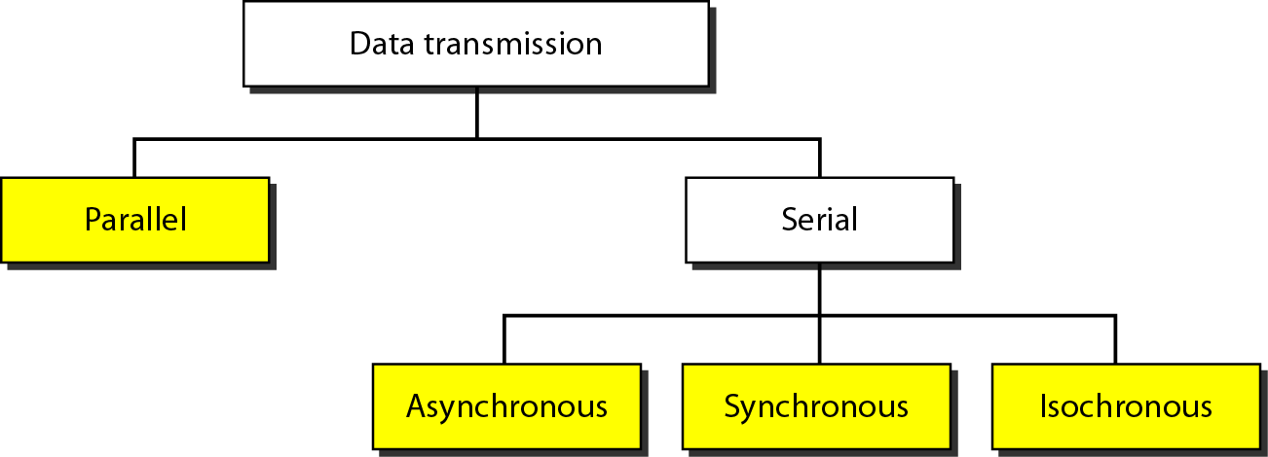
Figure 4.31 Data transmission and modes

Slide 76
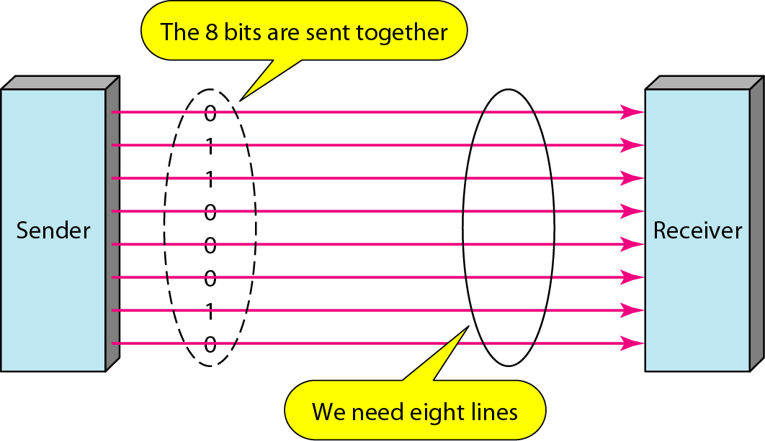
并行传输(parallel transmission)
每次使用n条线路传送n位
并行传输的优点是速度
缺点是成本高，需要n条线路
Figure 4.32 Parallel transmission

Slide 77
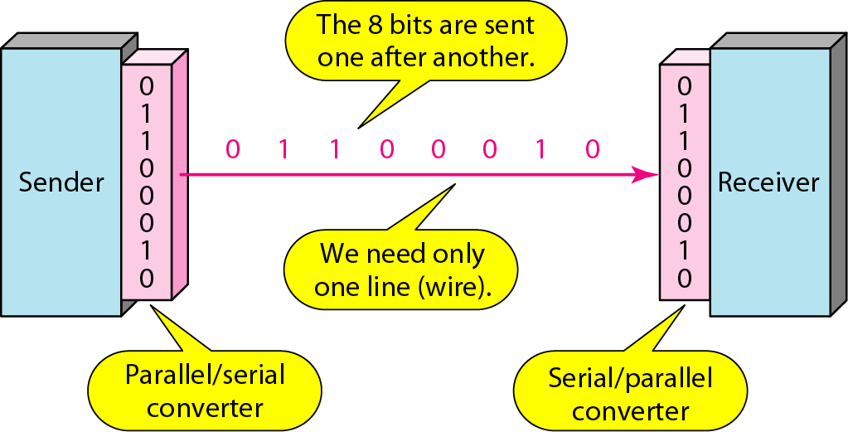
Figure 4.33 Serial transmission
位是一个一个依次传输的
两个通信设备之间只需要一条通道
串行传输的优点是只要一条通信信道，成本只有并行的1/n

Slide 78
异步传输
在传输中信号的时序并不重要，信息的接收和转换通过约定的模式进行。
约定模式基于将位流组成字节的方式建立，作为一个单位沿着链路传输。
没有同步时钟，增加起始位和停止位
Note
在异步传输过程中，需要在每个字节开始时发送1个起始位，结束时发送1个或者多个停止位。在每个字节之间会有一个时间间隔。

Slide 79
Note
异步在这里是指在字节级上的异步，但是每位仍然要同步，它们的持续时间是相同的

Slide 80
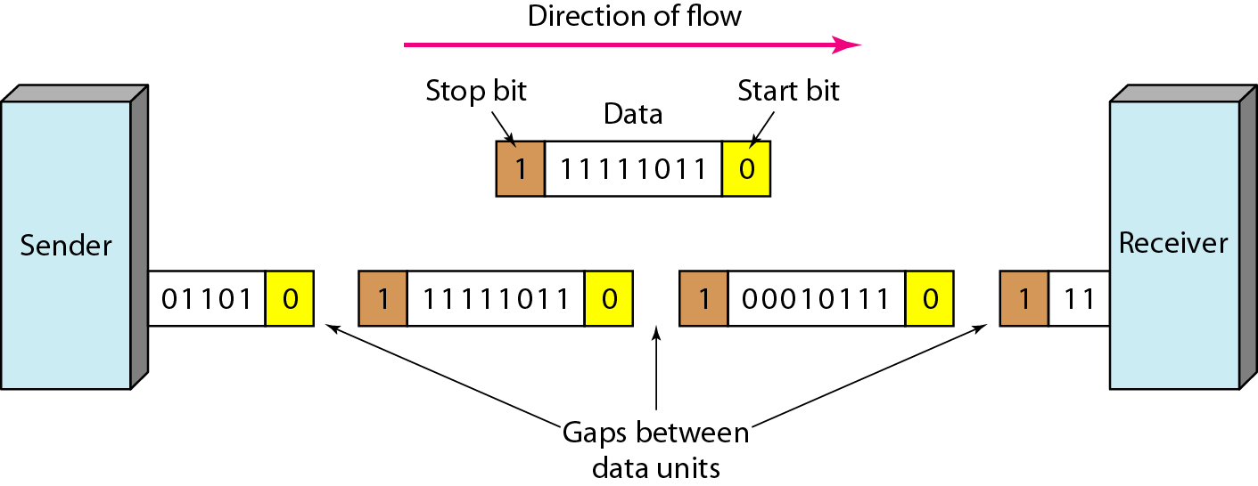
Figure 4.34 Asynchronous transmission

Slide 81
同步传输
Note
在同步传输模式中，依次发送位流而不含起始位、停止位和间隙，接收方负责将位流进行分组。

Slide 82
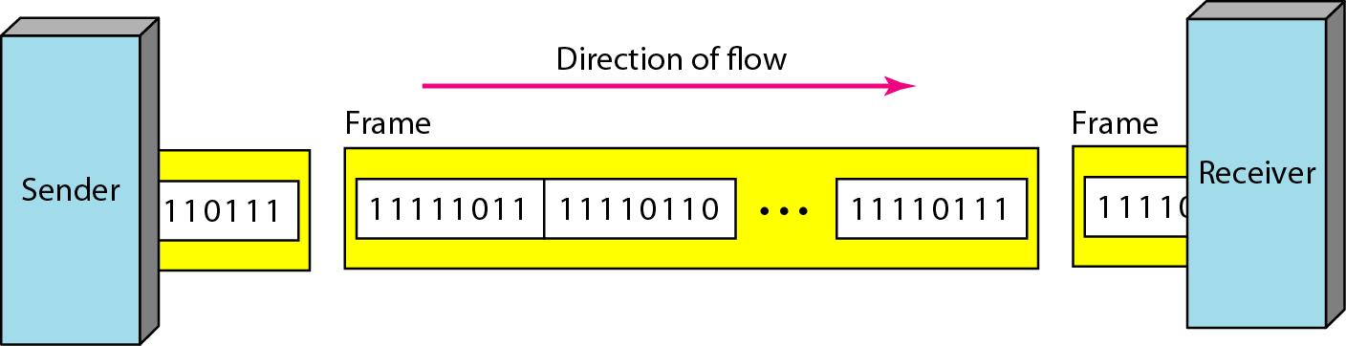
Figure 4.35 Synchronous transmission
同步传输的优点是速度快
同步传输通常多用于传输大块二进制数据。

Slide 83
等时(isochronous)
保证数据以固定速率到达
在实时音频和视频中，帧间的不等延迟是不可接受的
整个流必须同步。

